Slide 1
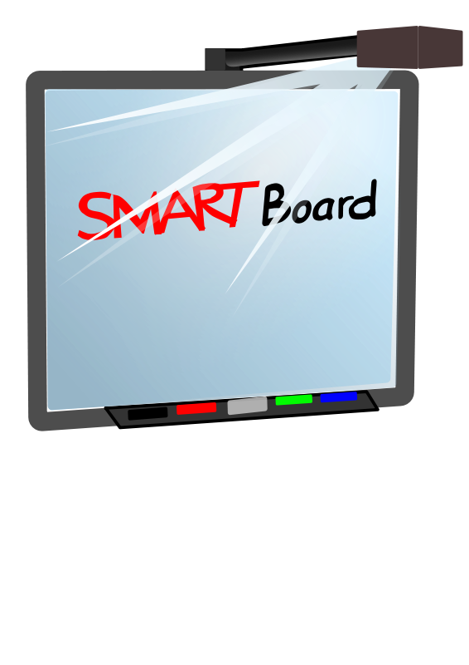
Использование интерактивной доски на уроках математики
Учитель математики и информатики
МБОУ Яковцевской ООШ
Кочетова Н. Н.
с. Яковцево
2024 г.

Slide 2
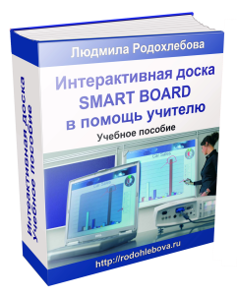
ЦЕЛЬ-
презентация опыта использования интерактивной доски SMART Board и программы Notebook на уроках математики (использованные приемы можно адаптировать к любому предмету)

Slide 3
21 век – век новых информационных технологий
КЛАССИЧЕСКИЕ СИМВОЛЫ ШКОЛЬНОЙ ЖИЗНИ
НОВЫЕ ИНФОРМАЦИОННО-КОММУНИКАЦИОННЫЕ СРЕДСТВА
- СОВЕРШЕНСТВОВАНИЕ СУЩЕСТВУЮЩИХ ТЕХНОЛОГИЙ ОБУЧЕНИЯ;
- РАСШИРЕНИЕ СТАНДАРТНЫХ МЕТОДОВ ОБУЧЕНИЯ

Slide 4
ИСПОЛЬЗОВАНИЕ ИКТ
Активизация индивидуальных, личностных мотивов в процессе усвоения учебной информации
Создание условий для эффективной реализации современных методов обучения
Возможность тестирования в процессе урока
Формирование навыков и умений информационно-поисковой деятельности

Slide 5
ИНТЕРАКТИВНАЯ ДОСКА – ТЕХНИЧЕСКОЕ УСТРОЙСТВО («продолжение компьютера), ПОЗВОЛЯЮЩЕЕ ИНФОРМАЦИИ, СОДЕРЖАЩЕЙСЯ В КОМПЬЮТЕРЕ, БЫТЬ ИНТЕРАКТИВНОЙ ПРИ АКТИВНОМ УЧАСТИИ ПЕДАГОГА

Slide 6
ИНТЕРАКТИВНАЯ ДОСКА –
Интерес к предмету
Концентрация внимания
Активное познавательное пространство
Визуализация изучаемого материала

Slide 7
«МАТЕМАТИКА-НАУКА
ДЛЯ ГЛАЗ, А НЕ ДЛЯ УШЕЙ»
К.Ф. Гаусс
Математика – предмет, в котором использование интерактивной доски может активизировать все виды учебной деятельности

Slide 8
В памяти человека остается
33% увиденного
50% увиденного и услышанного
75% материала, если ученик вовлечен в активные действия в процессе обучения
25% услышанного

Slide 9
При использовании интерактивной доски необходимо:
владеть пользовательскими навыками;
уметь одновременно использовать различные виды программного обеспечения;
четко представлять возможности использования интерактивной доски в теме урока;
всегда иметь альтернативный план проведения урока без использования ТСО.

Slide 10
Опыт организации урока с использованием интерактивной доски Smart Board. Программное обеспечение: Notebook 15. Режимы работы:
Проекция-демонстрация (презентация Notebook или PowerPoint, видео, мультимедиа, текстовый документ;
Онлайн (просмотр Web-страниц, использование ресурсов Интернета);
граффити;
Объект: соединение, классификация, группировка, сортировка. Заполнение пропусков, упорядочение и т. д.);
Интерактивные средства

Slide 11
Опыт организации урока с использованием интерактивной доски Smart Board. Программное обеспечение: Notebook 15.
ДЕМОНСТРАЦИЯ
Оперативная проверка домашнего задания по готовым текстам

Slide 12
Опыт организации урока с использованием интерактивной доски Smart Board. Программное обеспечение: Notebook 15.
ДЕМОНСТРАЦИЯ
Проведение самостоятельных и тестовых работ

Slide 13
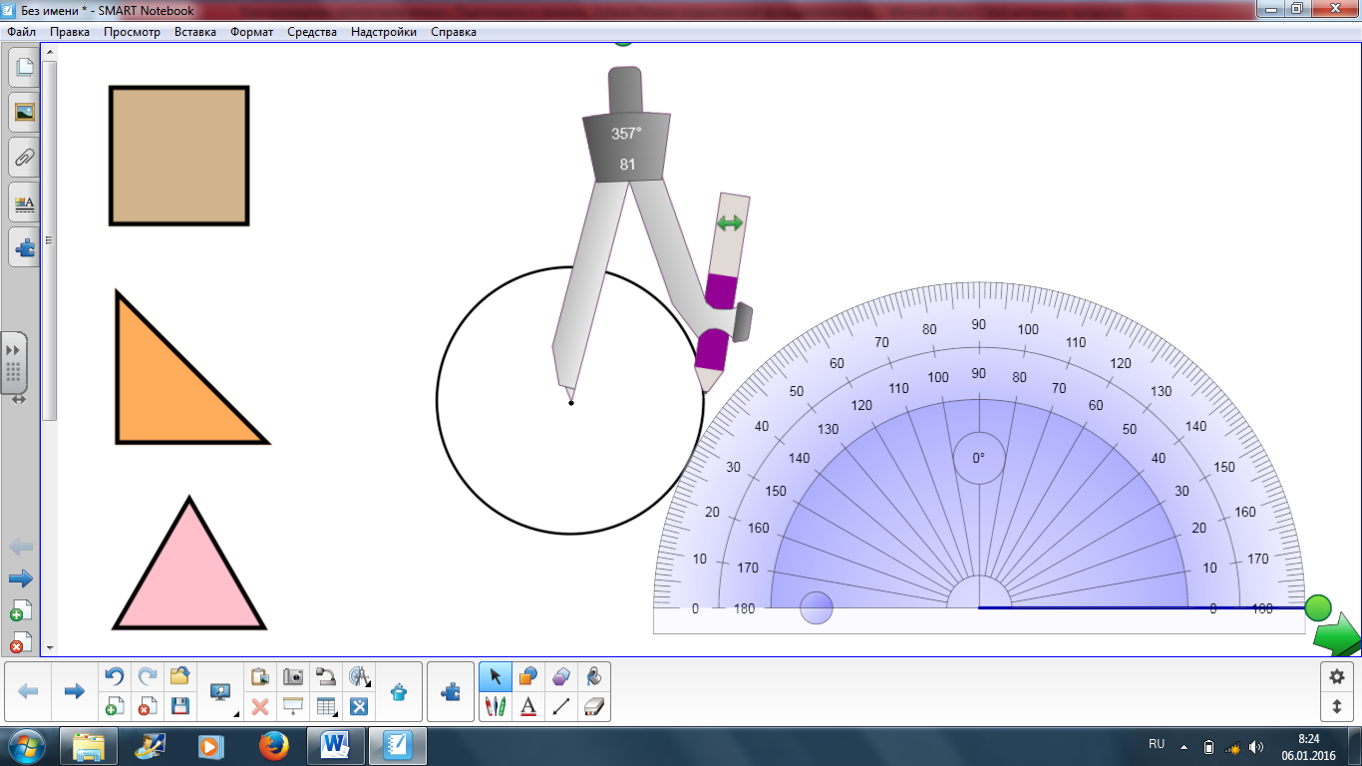
Опыт организации урока с использованием интерактивной доски Smart Board. Программное обеспечение: Notebook 15.
ИНТЕРАКТИВНЫЕ СРЕДСТВА
Использование интерактивных инструментов

Slide 14
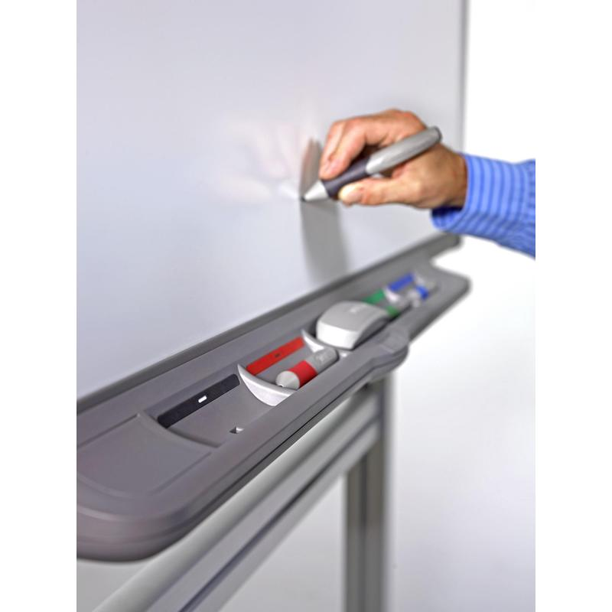
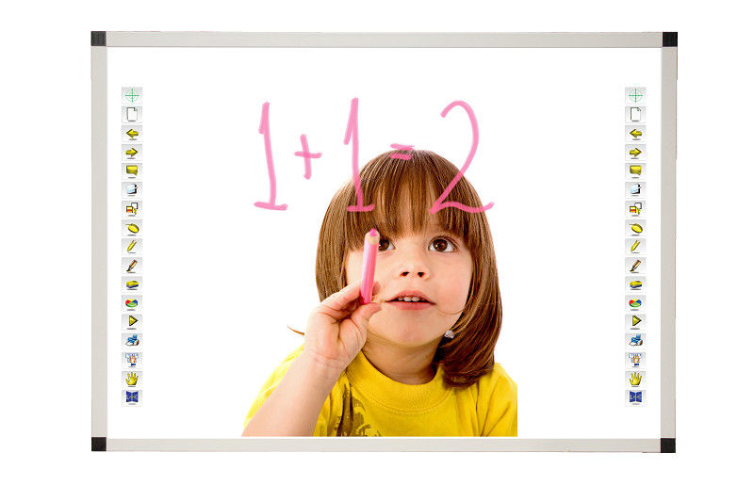
Опыт организации урока с использованием интерактивной доски Smart Board. Программное обеспечение: Notebook 15.
ГРАФФИТИ
Электронное перо:
-подчеркнуть верный ответ, убрать неверный;
-написать;
-исправить ошибку;
-начертить;
-дорисовать;
работа с текстом-выделение главного.
Ластик

Slide 15
Опыт организации урока с использованием интерактивной доски Smart Board. Программное обеспечение: Notebook 15.
ОБЪЕКТ, ИНТЕРАКТИВНОЕ СРЕДСТВО
Пример: задание:
За одну минуту составить как можно больше слов из букв слова математика
Для букв слова задана утилита множественного клонирования
(возможность работы у доски не одного ученика)

Slide 16
Опыт организации урока с использованием интерактивной доски Smart Board. Программное обеспечение: Notebook 15.
ОБЪЕКТ, ИНТЕРАКТИВНОЕ СРЕДСТВО
Пример: задание:
Отгадав загадки и взяв только первые буквы отгадок Вы получите название технического устройства
Для создания задания использовано интерактивное средство «Временная линия»

Slide 17
Опыт организации урока с использованием интерактивной доски Smart Board. Программное обеспечение: Notebook 15.
ОБЪЕКТ, ИНТЕРАКТИВНОЕ СРЕДСТВО
Пример: задание:
Что такое Антифраза?
Возьмем любое крылатое высказывание или пословицу, все слова заменим на антонимы
Для задания использован метод «Волшебная труба»

Slide 18
Опыт организации урока с использованием интерактивной доски Smart Board. Программное обеспечение: Notebook 15.
ОБЪЕКТ, ИНТЕРАКТИВНОЕ СРЕДСТВО
Пример:
Тренировка внимания
Для создания задания использовано интерактивное средство «Найди пару»

Slide 19
Опыт организации урока с использованием интерактивной доски Smart Board. Программное обеспечение: Notebook 15.
ОБЪЕКТ, ИНТЕРАКТИВНОЕ СРЕДСТВО
Пример:
Тематический забег: вопросы соответствующей темы
Для создания задания использовано интерактивное средство «Выбор примечаний»

Slide 20
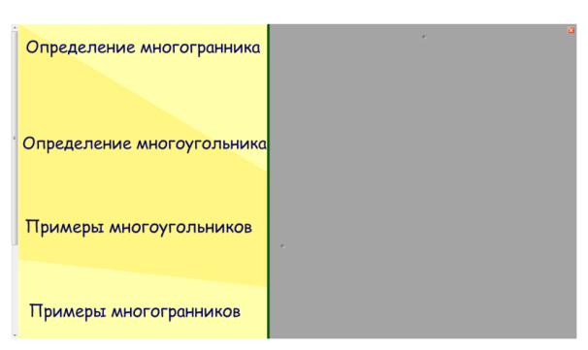
Опыт организации урока с использованием интерактивной доски Smart Board. Программное обеспечение: Notebook 15.
ИНТЕРАКТИВНОЕ СРЕДСТВО
«ШТОРКА»
Его суть в том, что закрывается фрагмент экрана (слайда) и в нужный момент появляется скрытая за «шторкой» информация.
«ЗАТЕМНЕНИЕ
Инструмент Затемнение позволяет во время работы скрыть часть демонстрируемого материала от аудитории. При необходимости можно постепенно открывать материал, размещенный на экране.

Slide 21
Преимущества на уроке
Наглядность и интерактивность
Многократное использование
Экономия времени
Повышение уровня компьютерной компетенции учителя и ученика
Учиться становиться интересно и увлекательно
Ученикам нравиться работать с интерактивной доской

Slide 22
Итоги мониторинга учащихся 7,9 классов:
С использованием интерактивной доски…
1. уроки стали интереснее
2. лучше понимаю материал
3. лучше запоминаю
4. интересно, когда другие представляют свои презентации
5. хочется самому делать презентации
6. не нравится
7. никакой разницы не вижу

Slide 26
Нужно отметить, что применение интерактивной доски на уроках математики должно сочетаться с традиционными методами обучения. Учащиеся не должны утратить навыки работы с учебником, дополнительной литературой, наглядными пособиями. Учитель должен четко определить целесообразность применения интерактивной доски, являющейся одним из инструментов педагогической деятельности и требующей соответствующего ему применения.

